Slide 1
클라이언트와 서버의 차이점
정연태

Slide 2
클라이언트와 서버의 정의
서버는 데이터를 포함하거나 네트워크의 다른 컴퓨터에서 액세스하는 기능을 제공하는 컴퓨터입니다.
정보를 제공하는 컴퓨터 -> 예) 웹 서버
클라이언트는 서버로부터 서비스나 데이터를 요청하는 컴퓨터입니다.
예) 웹 브라우저

Slide 3
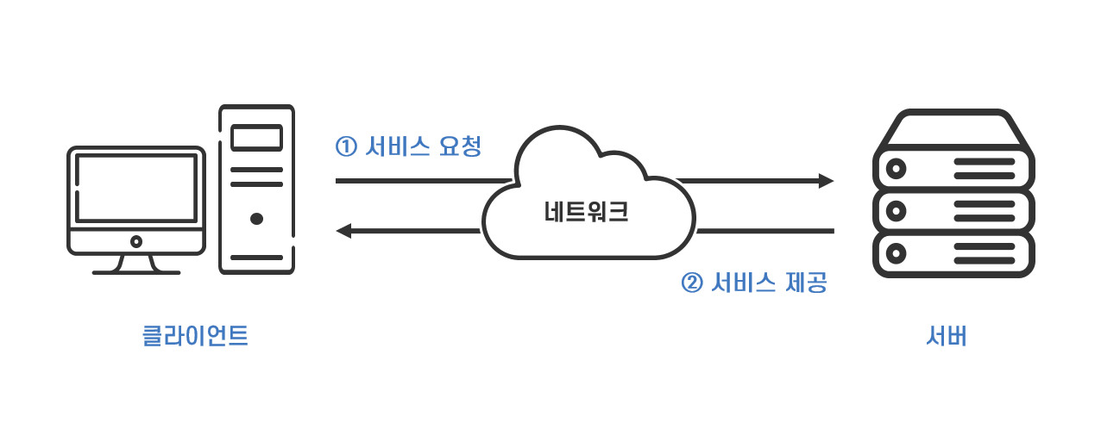

Slide 4
클라이언트의 종류와 서버의 종류
[서버]
웹 서버
애플리케이션 서버
[클라이언트]
팻 클라이언트
씬 클라이언트
하이브리드 클라이언트

Slide 5
웹 서버 장단점
장점
서비스가 다양하다 : 다양한 정보를 조합하여 동적으로 생성하여 제공 가능하다
관리가 쉽다 : 웹 사이트 구조에 따라서 추가/수정/삭제 등의 작업이 용이하다
단점
상대적으로 느리다 : 사용자에게 웹 페이지를 전달하기 전에 처리하는 작업이 필요하다.
추가 비용이 든다 : 웹 서버 외에 추가적으로 처리를 위한 어플리케이션 서버(Webs Application Server)가 필요하다.

Slide 6
애플리케이션 서버 장단점
장점
다양한 정보를 조합할 수 있기 때문에 제공할 수 있는 서비스가 다양하다.
웹 사이트 구조에 따라 CUD(추가/수정/삭제) 등의 작업이 용이하여 관리가 쉽다.
단점
사용자에게 웹페이지를 전달하기 전에 처리하는 작업이 필요하여 상대적으로 느리다.
웹서버 외에 추가적인 처리를 위한 어플리케이션 서버(WAS)가 필요하여 추가 비용이 든다.

Slide 7
팻 클라이언트 장단점
장점
서버와의 실시간 상호 작 용이 가능
부분적인 데이터의 업데이트 등이 가능
복잡한 UI 구성이 가능
단점
PC 상에서 대부분의 처리를 하기 때문에 데이터도 PC에 저장된다. 그래서 PC 자체를 분실하면 보안상의 위험이 상당히 커짐

Slide 8
씬 클라이언트 장단점
장점
일반 PC에 비해 시스템 운영비용을 최대 65%까지 절감 가능
단점
멀티미디어 성능의 한계

Slide 9
활용 예시
네이버, 구글, 페이스북, 유튜브 등 인터넷 포털 사이트에 방대한 데이터를 저장하고 다수의 사용자들이 개인 PC나 스마트폰 등의 단말기를 사용하여 해당 서버에 접속하여 필요한 정보를 열람가능

